Slide 1
YAZILIM MİMARİSİ VE TASARIMI DÖNEM PROJESİ
HAZIRLAYANLAR:
Mustafa ARSLAN-202803075
Bünyamin ŞALUMLU-192805003
Hava GÜNDOĞAN-202802083

Slide 2
ÖDEVİN AMACI:
Hastanedeki diyetisyenlerin ve hastaneye gelen hastaların kayıtlarının tutulup ilgili diyetisyenin ilgili hastasının kişisel bilgilerinin, diyet bilgilerinin ve raporlarının düzenlenmesi

Slide 3
ÖDEVİN KAPSAMI:
Hastanede çalışan diyetisyenleri ve hastalarını kapsar . Diyetisyen uygulama sayesinde hastalara uyguladığı tedavileri ve kişi bilgilerini elinde kayıtlı tutar ve ilgili atamaları yapar.

Slide 4
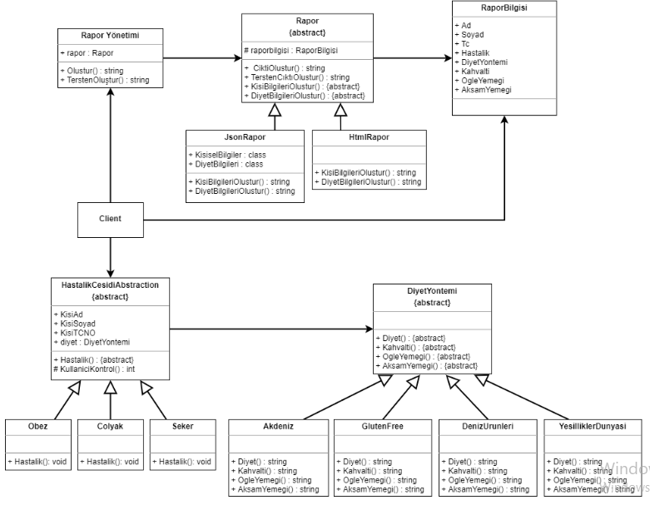
Diyetisyen Uygulaması Tasarım Desenleri

Slide 5
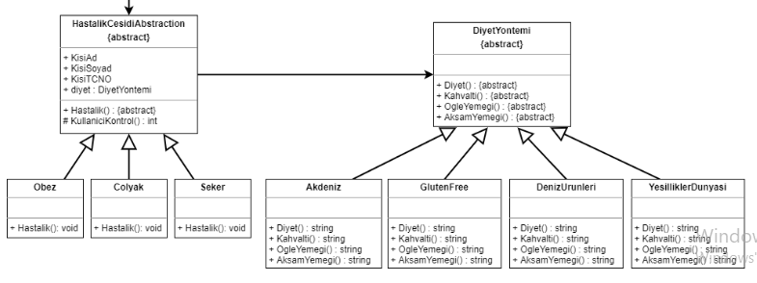
BRİDGE TASARIM DESENİ

Slide 6
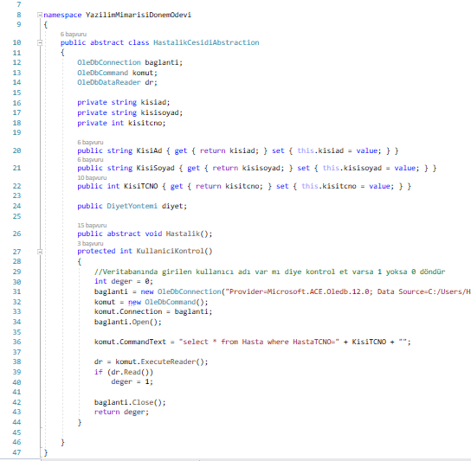
HastalikCesidiAbstraction.cs

Slide 7
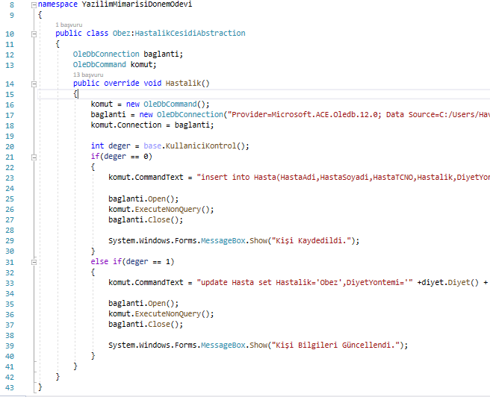
Obez.cs

Slide 8
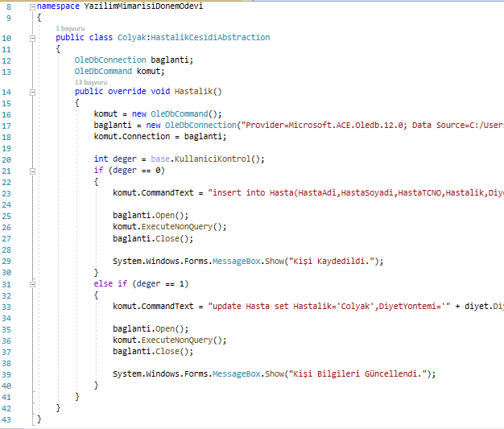
Colyak.cs

Slide 9
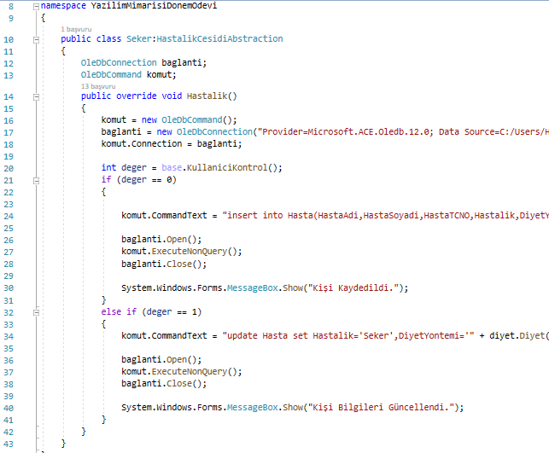
Seker.cs

Slide 10
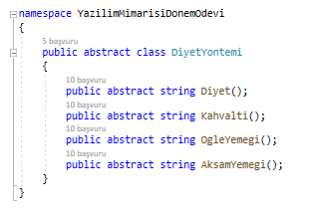
DiyetYontemi.cs

Slide 11
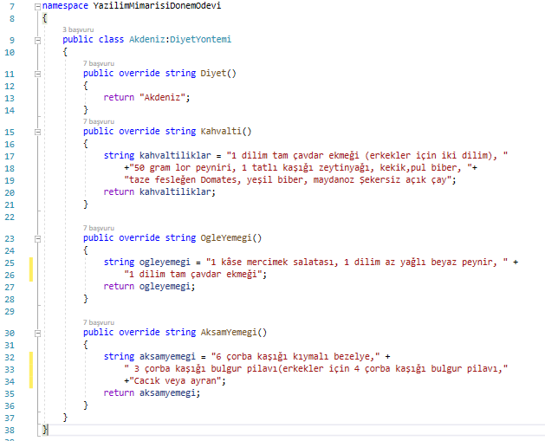
Akdeniz.cs

Slide 12
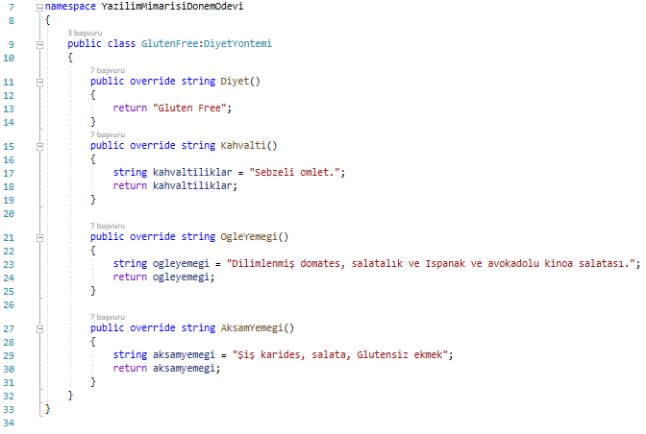
GlutenFree.cs

Slide 13
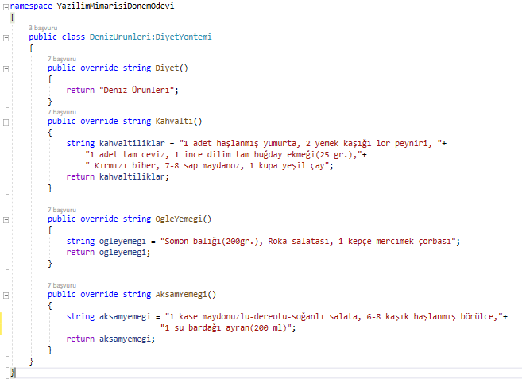
DenizUrunleri.cs

Slide 14
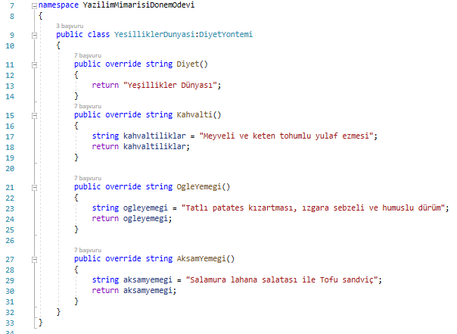
YesilliklerDunyasi.cs

Slide 15
Client kodları

Slide 16
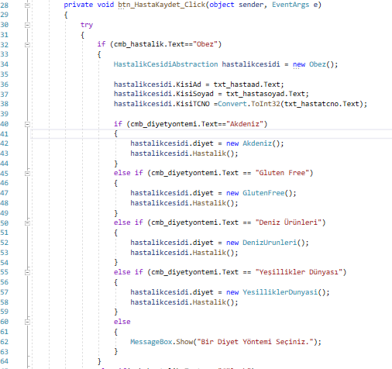

Slide 17
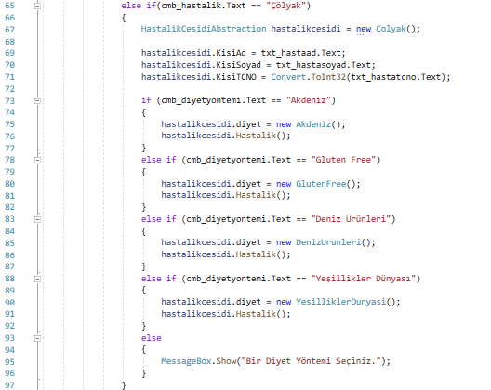

Slide 18
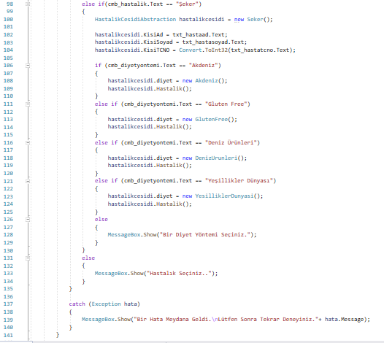

Slide 19
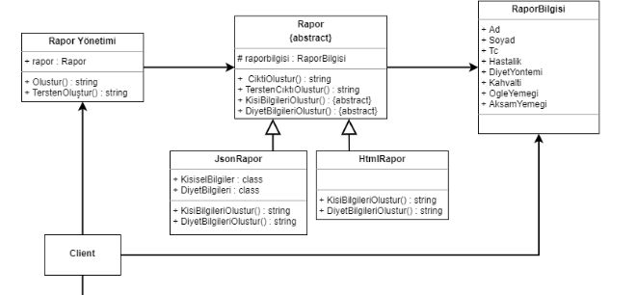
BUILDER TASARIM DESENİ

Slide 20
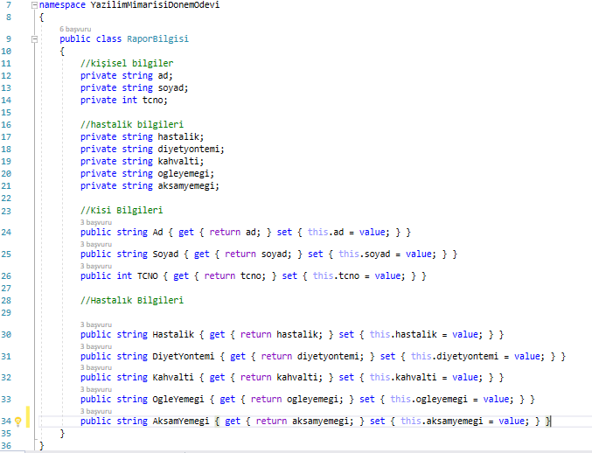
RaporBilgisi.cs

Slide 21
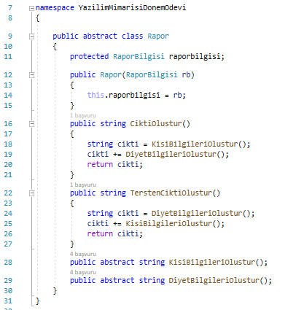
Rapor.cs

Slide 22
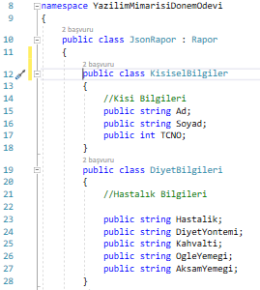
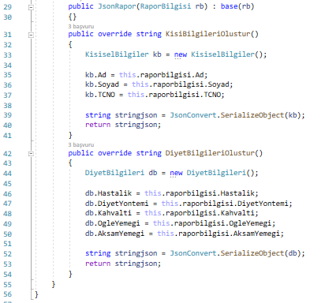
JsonRapor.cs

Slide 23
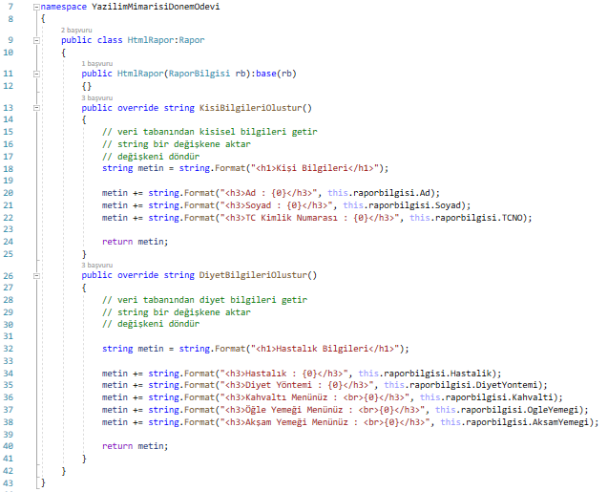
HtmlRapor.cs

Slide 24
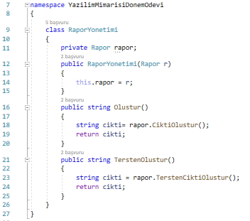
RaporYonetimi.cs

Slide 25
Client kodları

Slide 26
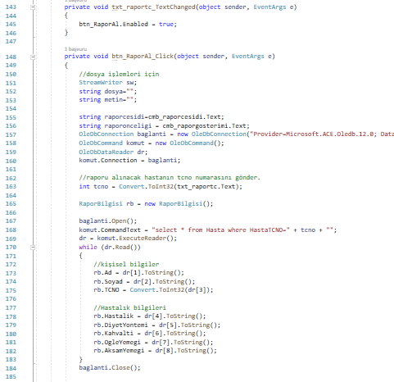

Slide 27
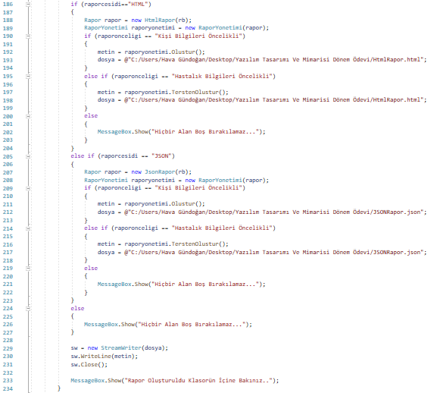

Slide 28
Ekran Görüntüleri

Slide 29
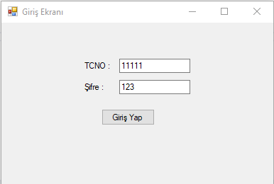

Slide 30
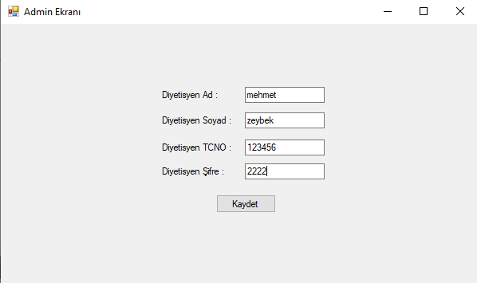

Slide 31
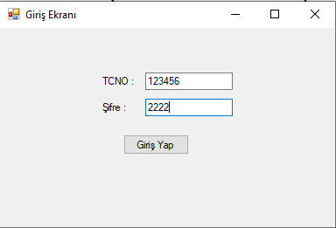
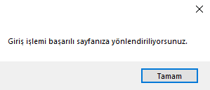

Slide 32
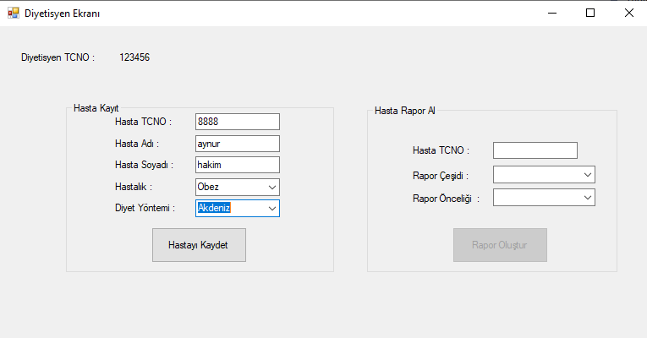
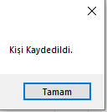

Slide 33
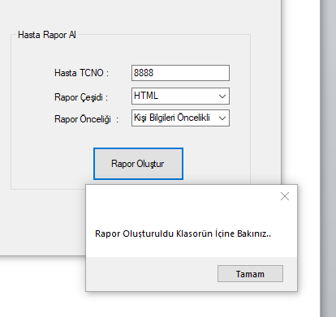

Slide 34
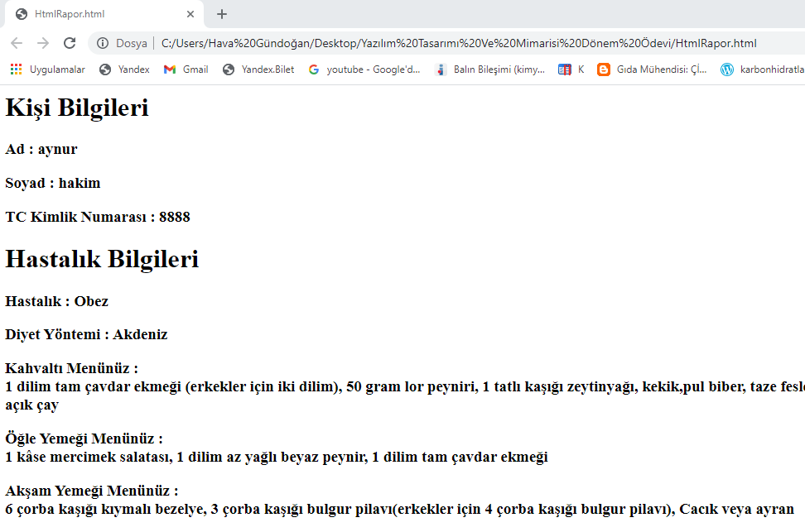

Slide 35
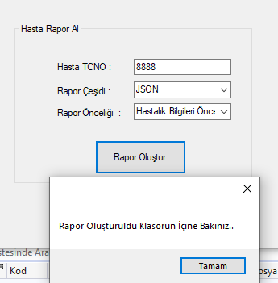

Slide 36
